Slide 1





Использование зеленной водоросли хлорелла вв кормах для рыбоводных хозяйств
АКСЕЛЕРАТОР ДГУ
Фокус-группа №3 «Технологии рационального природопользования для перехода к высокопродуктивному и экологически чистому агро- и аквахозяйствам в Прикаспийском и Северо-Кавказском макрорегионе»
2023

Slide 2
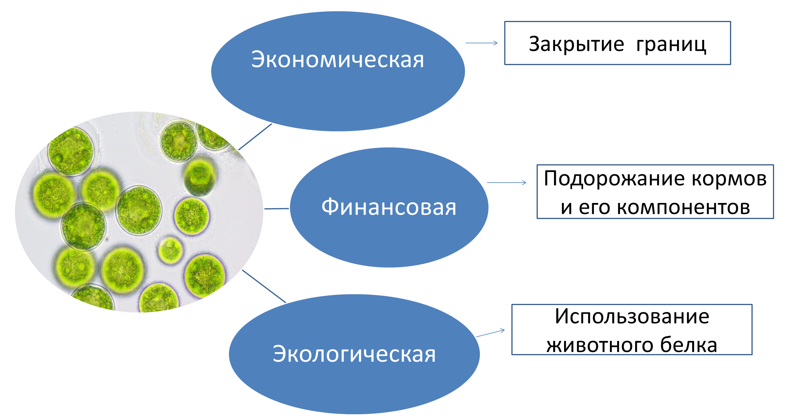
Политическая
Проблема
Продовольственная безопасность
страны
АКСЕЛЕРАТОР ДГУ

Slide 3
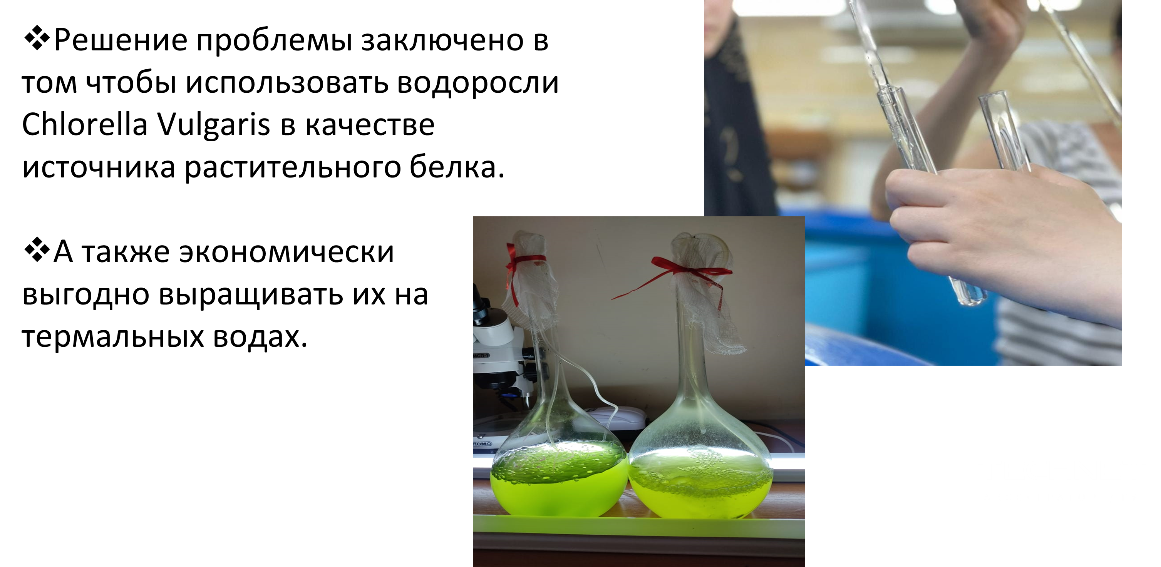
Решение
Использование водоросли хлорелла в
качестве растительного белка
Выращивание с использованием
природной, солнечной и
геотермальной энергии
Создание концепции технологии
выращивания хлореллы на
термальных водах
АКСЕЛЕРАТОР ДГУ

Slide 4
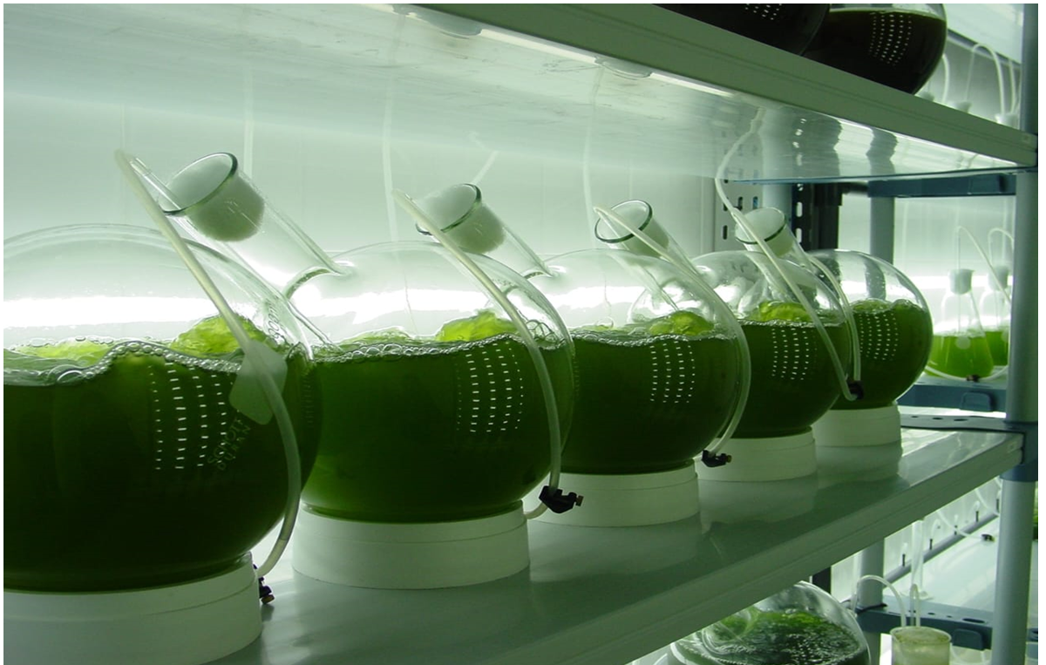
Научная новизна идеи
Использование уникального состава термальных вод , минералов и природной термальной энергии
Возможность производства биопротеина из хлореллы на предприятиях
Накопленный научный потенциал Дагестанского Государственного Университета
АКСЕЛЕРАТОР ДГУ

Slide 5
Техническая значимость идеи
Независимость от зарубежных поставщиков за счет уменьшения логистики и затрат на минералы
Сокращение затрат на создание кормов
Использование экологически чистых компонентов для уменьшения отходов на всей цепочке производства
АКСЕЛЕРАТОР ДГУ

Slide 6
Технические риски идеи
Загрязнение культуры другими водорослями
Попадание в культуру бактерий,которые подавляют рост водорослей
Неблагоприятные условия
Поломка оборудования
АКСЕЛЕРАТОР ДГУ

Slide 7
Перспективы коммерциализации
  Оказание услуг по формированию внедрения концепции технологии выращивания хлореллы на термальных водах в работу предприятия будет осуществляться силами Дагестанского Государственного Университета, при использовании научных работ и научного потенциала с дальнейшим заключением контракта.
  Предполагаемая полная стоимость выполнения 1 договора 9 млн. рублей с сроком выполнения пол года.
В течение года возможна реализация 4х договоров.
Результатом выполненной работы будет являться проверенная в лаборатории технология при существующих условиях заказчика, с возможностью ее воссоздания прямо на месте.
Каждый договор предполагает 30% предоплату.
  Итого 36 млн. рублей годовая выручка с оговоркой того что все рабочее оборудование будет оплачиваться дополнительно и на баланс ставиться отдельно.
АКСЕЛЕРАТОР ДГУ

Slide 8
План реализации стартап-проекта
1.01.2024 | 1.04.2024 | 1.08.2024 | 1.12.2024 | 1.04.2025
Предварительная работа с целевыми покупателями | Работа по 1 договору | Работа по 2 договору | Работа по 3 договору | Работа по 4 договору
 |  | Сопровождение 1 договора | Сопровождение 2 договора | Сопровождение 3 договора
АКСЕЛЕРАТОР ДГУ

Slide 9
Целевая аудитория
Потенциальные заказчики нашей продукции:
Рыбоводческие предприятия полного цикла, занимающиеся выращиванием товарной рыбы
Комбикормовые заводы республики Дагестан
Комбикормовые заводы Северного Кавказа
АКСЕЛЕРАТОР ДГУ

Slide 10

Команда проекта
Ханова Загида Камаловна - Лидер стартап-проекта, Разработчик, PR- менеджер
Ахмеудинов Камиль Ахмедудинович - Ответственный за получение сырья
Халадаева Баканай Арсеновна - Заведующий лабораторией
Иммиев Ислам Ахмедович - Заведующий аквакультурой
Рабаданов Магомед Рабаданович - Smm–менеджер, маркетолог
Магомедова Хадиджа Гаджиевна - Финансовый менеджер
АКСЕЛЕРАТОР ДГУ

Slide 11
Спасибо за внимание!
АКСЕЛЕРАТОР ДГУ
2023

